Slide 1

Tausworthe
Carlos Peña

Slide 2

Conceptos
Los generadores de numeros aleatorios Tausworthe producen numeros pseudo-aleatorios con un periodo de gran tamaño.
Este metodo es un generador pseudo-aleatorio que utiliza metodos criptograficos para generarlos y trabaja mediante bits.

Slide 3
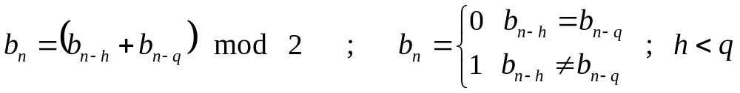
Formula

